Slide 1




TRƯỜNG TIỂU HỌC MỸ ĐỨC II.
TIẾNG VIỆT
LỚP 3B.
NĂM
Bài 10: CON ĐƯỜNG ĐẾN TRƯỜNG
GIÁO VIÊN: ĐỖ THỊ HUẾ.

Slide 2


KHỞI ĐỘNG
Bài hát: Trên con đường đến trường

Slide 3
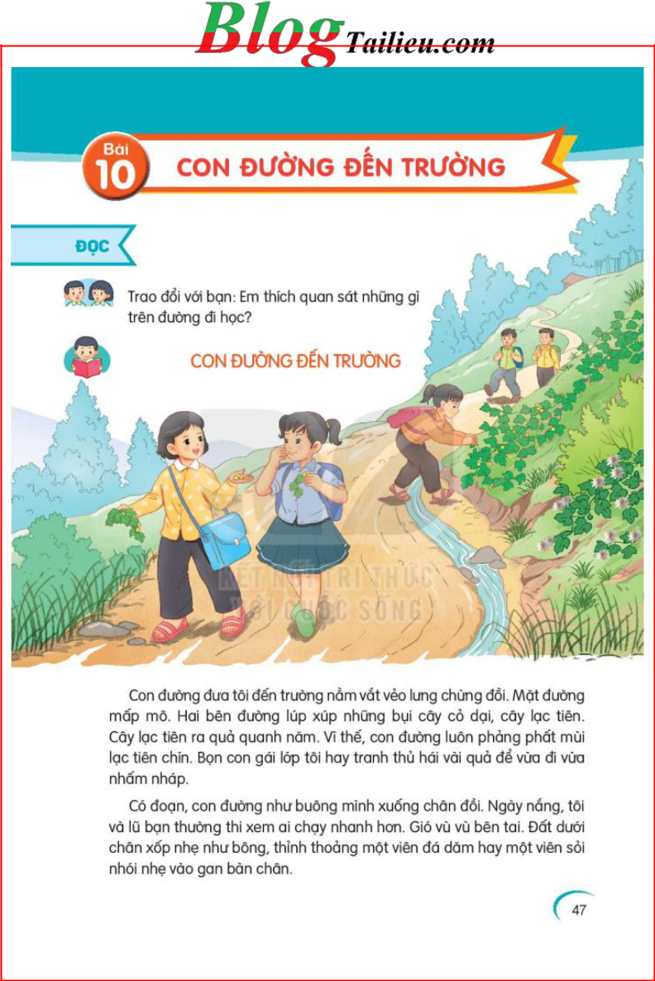

Slide 4
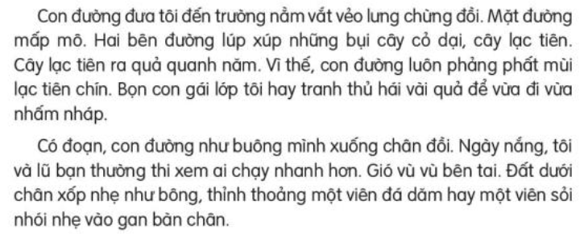
Chia đoạn
1
2

Slide 5
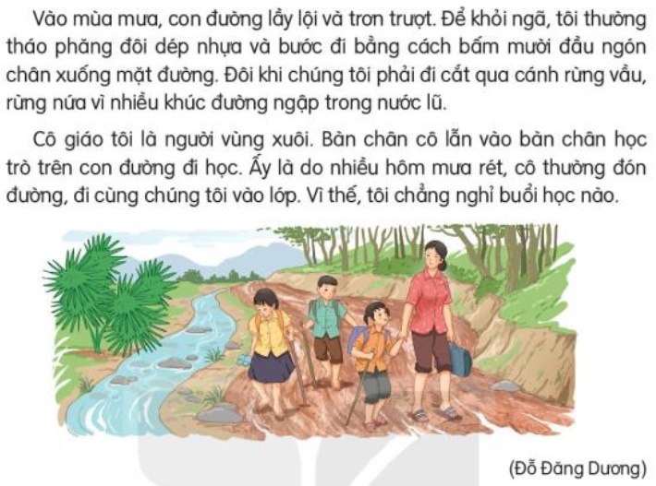
3
4

Slide 6
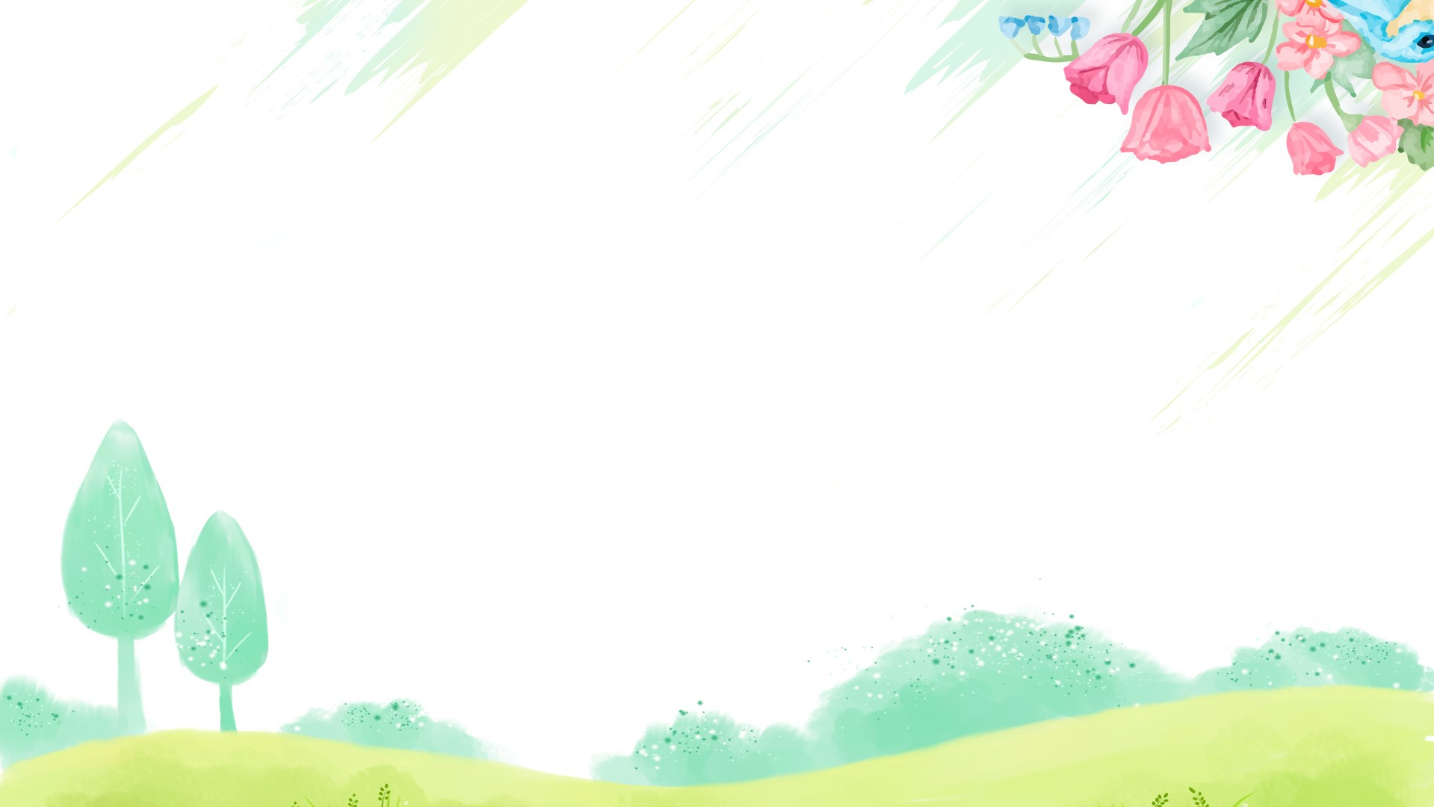

Đọc nối tiếp đoạn lần 1
Luyện đọc từ khó
vắt vẻo, nhấm nháp, phảng phất,
nhấm nháp, lày lội, trơn trượt

Slide 7
Luyện đọc câu dài
Để khỏi ngã,/tôi thường tháo phăng đôi dép nhựa / và bước đi bằng cách/ bấm mười đầu ngón chân xuống mặt đất.//

Slide 8


Đọc nối tiếp đoạn lần 2

Slide 9

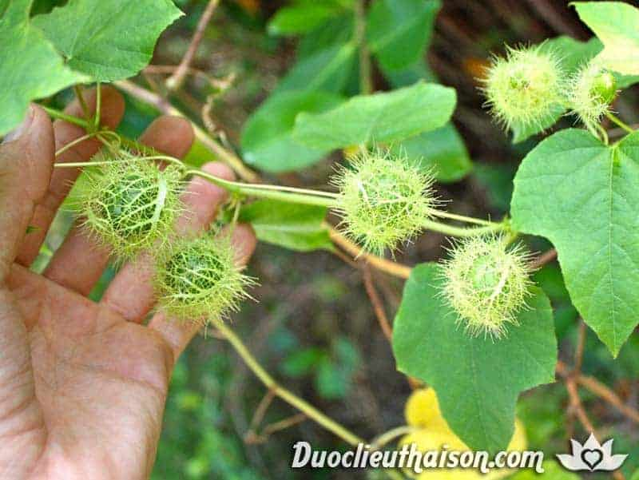
Thứ ……ngày…….tháng…..năm…………
TIẾNG VIỆT
CON ĐƯỜNG ĐẾN TRƯỜNG
Đỗ Đăng Dương
Lạc tiên

Slide 10
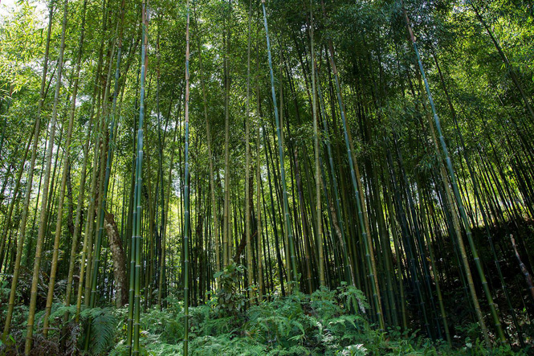

Rừng vầu

Slide 11
Luyện đọc nhóm

Slide 12




ĐỌC TRƯỚC LỚP

Slide 13



Trả lời câu hỏi
Câu 1: Ở đoạn 1, con đường đến trường của bạn nhỏ hiện lên như thế nào?
Hình dáng con đường: nằm vắt vẻo lưng chừng đồi.
Bề mặt đường: mấp mô
Hai bên đương: lúp xúp cây cỏ dại, cây lạc tiên.
N2: Bề mặt đường
N1: Hình dáng con đường
N3: Hai bên đường
Notes:
Kích vào khung chứa tình huống để hiện ra hình của tình huống.
Nhóm HS chọn tình huống nào thì GV nhấn chọn tình huống đó

Slide 14
Trả lời câu hỏi
Câu 2: Con đường được miêu tảnhư thế nào?
- Vào những ngày nắng:
- Vào những ngày mưa:
Con đường như buông mình xuống chân đồi, đất dưới chân xốp nhẹ như bông, thỉnh thoảng một viên đá dăm hay một viên sỏi nhói nhẹ vào gan bàn chân.
Đường lầy lội và trơn trượt.

Slide 15
Trả lời câu hỏi
Câu 3: Vì sao các bạn nhỏ không nghỉ một buổi học nào kể cả khi trời mưa rét?
Nhiều hôm mưa rét, cô giáo thường đón đường, đi cùng các bạn nhỏ vào lớp. Vì thế các bạn nhỏ không nghỉ buổi học nào.
Câu 4: Theo em, bạn nhỏ có tình cảm như thế nào với cô giáo?
Theo em, bạn nhỏ rất yêu cô giáo, bạn nhỏ hiểu được tình yêu thương bao la của cô giáo dành cho các bạn nhỏ và nỗi vất vả của cô giáo khi đón các bạn nhỏ đi học.

Slide 16
Trả lời câu hỏi
Câu 5: Con đường đi học của các bạn nhỏ trong bài gợi cho em những suy nghĩ gì?
Các bạn nhỏ trong bài đọc rất ham học. Dù con đường đến trường rất vất vả và gặp nhiều khó khăn nhưng các bạn nhỏ vẫn vượt qua được những điều đó và đến lớp đều đặn, không nghỉ buổi nào.
Notes:
Kích vào khung chứa tình huống để hiện ra hình của tình huống.
Nhóm HS chọn tình huống nào thì GV nhấn chọn tình huống đó

Slide 17
Nội dung bài:
Bài đọc cho biết các bạn nhỏ miền núi đi học rất vất vả, khó khăn, nhất là trời mưa nhiều và lũ lụt. Mặc dù khó khăn vất vả nhưng các bạn vẫn yêu trường lớp, yêu cô giáo của các bạn nhỏ.
Notes:
Kích vào khung chứa tình huống để hiện ra hình của tình huống.
Nhóm HS chọn tình huống nào thì GV nhấn chọn tình huống đó

Slide 18
LUYỆN ĐỌC LẠI

Slide 19
ĐỌC TRƯỚC LỚP

Slide 20

Thứ tư ngày 09 tháng 10 năm 2024
TIẾNG VIỆT
CON ĐƯỜNG ĐẾN TRƯỜNG
Đỗ Đăng Dương
Con đường đến trường của em như thế nào? Mỗi ngày đi học trên con đường đó em có suy nghĩ gì?
VẬN DỤNG

Slide 21

TẠM BIỆT VÀ HẸN GẶP LẠI

